Slide 1
Коммуникация как драйвер (энерго)эффективности
IV ВСЕРОССИЙСКИЙ ФОРУМ «ЭНЕРГОЭФФЕКТИВНАЯ РОССИЯ»
15-17 июня 2018
Степанова М.В.
stepanova@energoatlas.ru
Notes:
Спасибо ЛЮ за поддержку, за приглашение на форум, за сам форум, который уникальная коммуникационная площадка. Профдеформированные, (ДС)

Slide 2
Эксперт проектов повышения энергоэффективности, к.э.н.
Заместитель директора СРО19 «Союз «Энергоэффективность» по внешним коммуникациям
Сертифицированный аудитор по ISO 50001:2011
Модератор в команде АСИ
Главный редактор портала energoatlas.ru
Опыт и партнеры:
Госдума, Минтруд России, Минэкономики Свердловской области
Международные консалтинговые проекты (Agency NL, UNIDO, TACIS)
Регцентр энергоэффективности Свердловской обл .
АСИ, ТУ УГМК, РАЭСКО, МРСК Урала, ЕВРАЗ НТМК, Fortum, «Русский регистр» , ИПК ТЭК и др.
Консалтинг, лекции и тренинги, стратегические сессии и форсайты, аналитика, коммуникации
СТЕПАНОВА Мария Вячеславовна
www.energoatlas.ru
Канал в Telegram @energoatlas
facebook.com/maria.stepanova.334
leader-id.ru/79396/
Notes:
Со многими знакомы. Экономист. Междисциплинарные. ТЭО ЭЭ проектов. В ТУ УГМК. В одной из ипостасей я медиамагнат – журнал Энергоатлас в папках раздатки, а также сайт и телеграм-канал. Это дополнительная активность, мы сделали их, поняв, что критически важно больше общаться.

Slide 3
Миссия
Создавать среду для общения и вовлечения в изменения
Энергоэффективность неотделима от цифровизации
Неожиданные решения за гранью нашей интуиции
Кратное повышение эффективности
В повестке энергоэффективности от нас требуется быстро реагировать и объединять усилия
Notes:
Основной мой месседж – сегодняшние вызовы (технопрогресс, цифровизация) требуют адекватного ответа. Это и вызовы, и возможности. 500 чел. Об историях успеха. Учить. Внутри отрасли мало единого понимания.

Slide 4
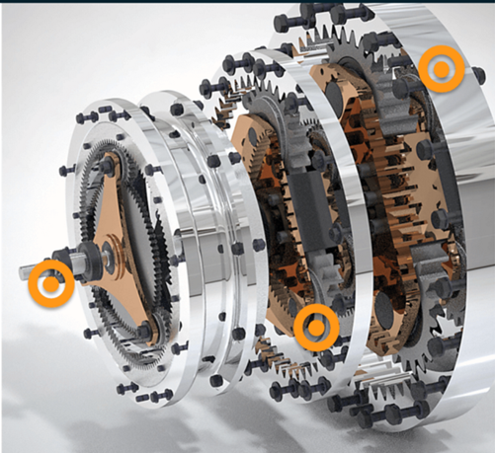
Энергоэффективность мало кому интересна сама по себе, это один слой, а всем нужен полноценный кусочек торта с кремом и вишенкой
Цифровизация – сквозные технологии, неотделимые от любых процессов, задевающие каждого и быстро нарастающие
Источник визуализации: Игорь Рождественский, 2018)
Notes:
ЭЭ снова меняется!

Slide 5
Характерные признаки перемен
Кратное повышение эффективности
Совершенно другие, неожиданные решения
Не просто технологии, а новые бизнес-модели (opex вместо capex, уберизация, смарт-контракты, КЖЦ и др.)
Новые роли (микрогенерация, роль граждан в городских решениях)
Побеждают команды
Доверие (данные, прозрачность, блокчейн, уход от человеческого фактора)
Деталь спроектирована ИИ и напечатана 3D-способом, вес снижен на 77%
Источник визуализации: Игорь Рождественский, 2018
Notes:
Признаки изменений? Меняются технологии. Бизнес-модели. Роли. И мы видим, что раньше упирались в стеклянный потолок, а сегодняшние решения идут совершенно с другой стороны, их надо найти. Вот этот «потенциал эффективности внутри организаций» - на стыке с цифровизацией лежит, за гранью нашей интуиции, надо заставить это увидеть

Slide 6
Для «наших» проектов
Коммунальная энергетика: умный учет, ремонты по требованию, электронные модели и схемы, цифровой след (прибор, дом, котельная и т.д.)
Умный город: новые сервисы и эффекты (экология, транспорт, муниципальные услуги, активная роль граждан)
Энергетика: Распределенная энергетика, ВИЭ, ИИ, предиктивная аналитика и большие данные, ремонты по требованию, новая архитектура (smart grid, microgrids)
Транспорт : электро или газомоторный, беспилотный
Промышленность: Индустрия 4.0 (большие данные, ИИ, предиктивная аналитика, цифровые двойники и моделирование, умный советчик, AR-VR)
Notes:
ГИСы не будут прежними, это был первый подход к снаряду. Возможности повышения комфортности среды. Без преувеличения новая энергетика. Для всех производств, в т.ч. ТЭК – И4.0

Slide 7
План действий
Что делать
Как делать
Комплексный план
Обучение и система подтверждения квалификаций
Модернизация энергетики
Умный город
Капремонты
Реформа обращения с ТКО
И др.
Бежать еще быстрее
Хорошо думать и использовать специфику
Объединять усилия
Постоянно учиться
Информационный обмен, коммуникации
Notes:
Все наши проекты меняются - цифровизация, быстро реагировать, объединять усилия, учиться

Slide 8
План действий
Объединить регионы для облегчения доступа к информации
Через регцентры энергоэффективности
Инфоплощадка
раздел на сайте
кластеризация отраслевых СМИ
Инфополе
карта энергоэффек-тивности,
интерактивное общение,
вебинары,
библиотека методических материалов
Окно
Окно для ФОИВ и других партнеров
Новые возможности
Notes:
Регцентры как опорные точки в регионах. По нарастающей. Готовы дать права на редактирование раздела. Доп. Сервисы. Чтобы был эффективный доступ интересантов. И сами они нашли свою выгоду.

Slide 9
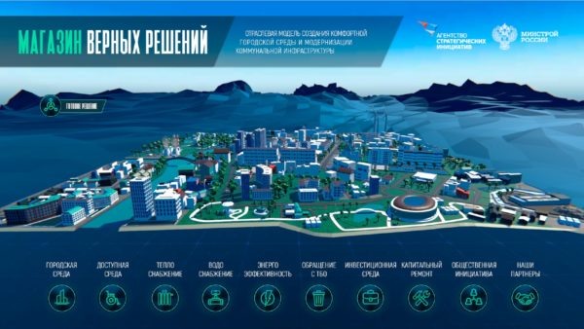
Потенциальный сильный партнер: Агентство стратегических инициатив
Магазин верных решений, одно из направлений – энергоэффективность
Лучшие практики соц-экономического развития регионов
Подготовка кадров
дети – «работа с талантами» - Кванториумы в регионах, Сириус и его филиалы
World Skills плюс Junior – по множеству специальностей
Рейтинги регионов
Лидерство, обучение, конкурсы, архитектура изменений (Точки кипения, форсайт-флоты, Остров и др.)
Notes:
Вчера упоминали АСИ. Сильный партнер. Только в объединении усилий сегодня эффекты. Давайте подумаем, как еще.

Slide 10
Ни дня без отраслевой коммуникации!
Notes:
Родительское собрание в школе. ОСС в МКД. Нельзя молча делать свое дело. Надо общаться и делиться. 1) читать. 2) писать. 3) участвовать. 500? А сколько мы хотим? И насколько активных? Если не начать сегодня, через год мы пожалеем, что год прошел.

